Slide 1
엘리베이터 내의 상황 인식을 위한
스마트 디스플레이
지도 교수 : 홍인식 교수님
팀 명: 규식규
20194066 | 윤준식 | (팀장)
20194111 | 최민규 | (팀원)
20204062 | 이인규 | (팀원)

Slide 2
목차
01
02
03
04
05
06
07
개발동기
시스템 구성도
시스템 블록도
시나리오
시나리오 분석
기대효과
추후 발전 방향

Slide 3
01
개발 동기

Slide 4
01
개발 동기
엘리베이터를 탔는데, 계단으로 간 친구 보다 늦었어요.
엘리베이터를 타려고 기다렸는데, 사람이 꽉 차서 못 탔어요.
계단과 엘리베이터 중 뭐가 더 빠를까?
엘리베이터 공간이 적어서 교수님을 어깨로 퍽 쳤어요.
엘리베이터의 내부 상황을 밖에서도 알 수 있을까?

Slide 5
02
시스템 구성도

Slide 6
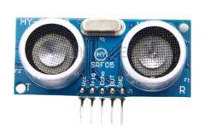
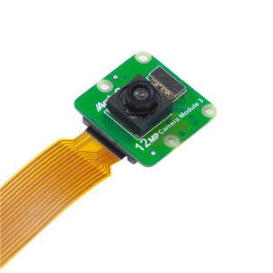
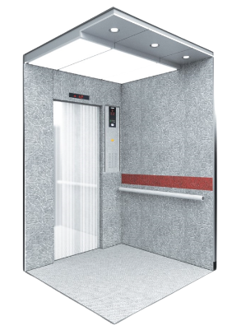
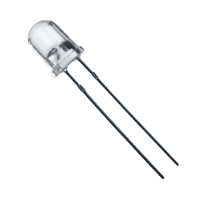
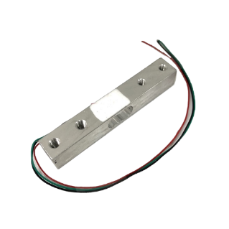
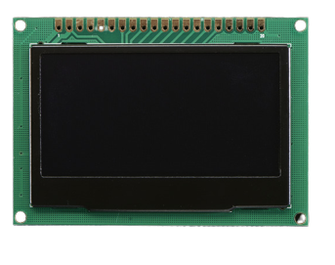
02
시스템 구성도
초음파 센서
B0309 카메라 모듈
LED
로드셀 센서
OLED(외부)

Slide 7
03
시스템 블록도

Slide 8
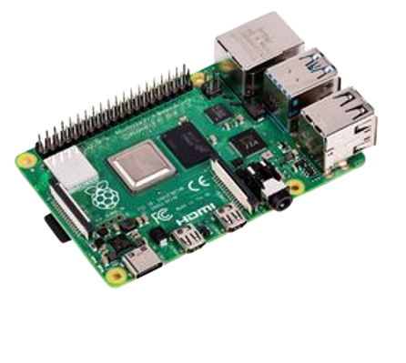
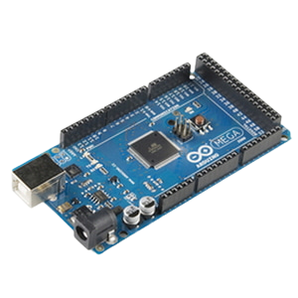
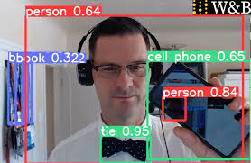
03
시스템 블록도
Firmata 프로토콜
(컴퓨터, 마이크로컨트롤러 간의 통신 프로토콜)
아두이노 Mega
라즈베리파이 4B 모델
PyFirmata
Python
Yolo V5
참고: https://dalseobi.tistory.com/122

Slide 9
03
시스템 블록도
로드셀
초음파
카메라
LED
OLED
아두이노 Mega

Slide 10
03
시스템 블록도
로드셀
초음파
카메라
LED
OLED
라즈베리파이 4B 모델

Slide 11
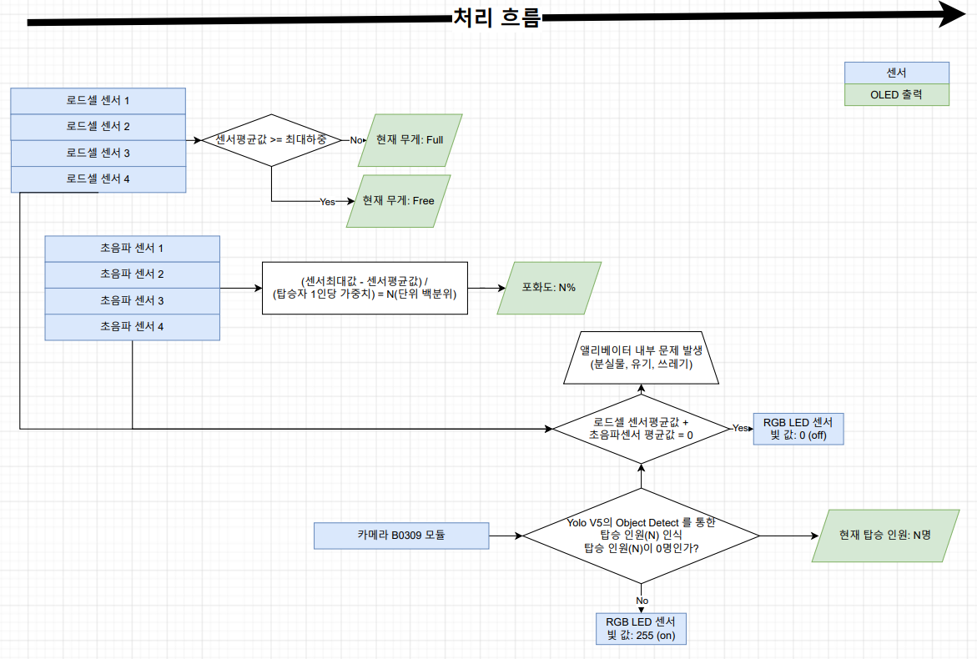
03
시스템 블록도

Slide 12
04
시나리오

Slide 13
04
시나리오
Case 1. 엘리베이터의 최대 하중상태
Case 2. 엘리베이터 내부의 포화도가 최대치
Case 3. 엘리베이터 내부 절전 및 이상함 감지

Slide 14
05
시나리오 분석

Slide 15
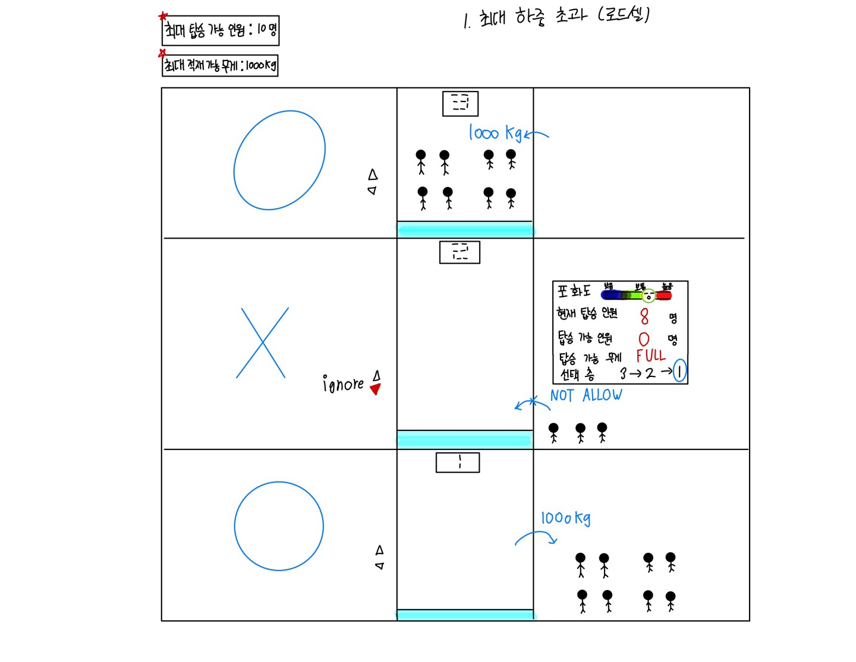
05
시나리오 분석
Case 1. 엘리베이터의 최대 하중상태
탑승자 중 2층을 목표로 하는 자가 없고,
엘리베이터의 무게가 초과 직전일 때
해당 층을 무시합니다.

Slide 16
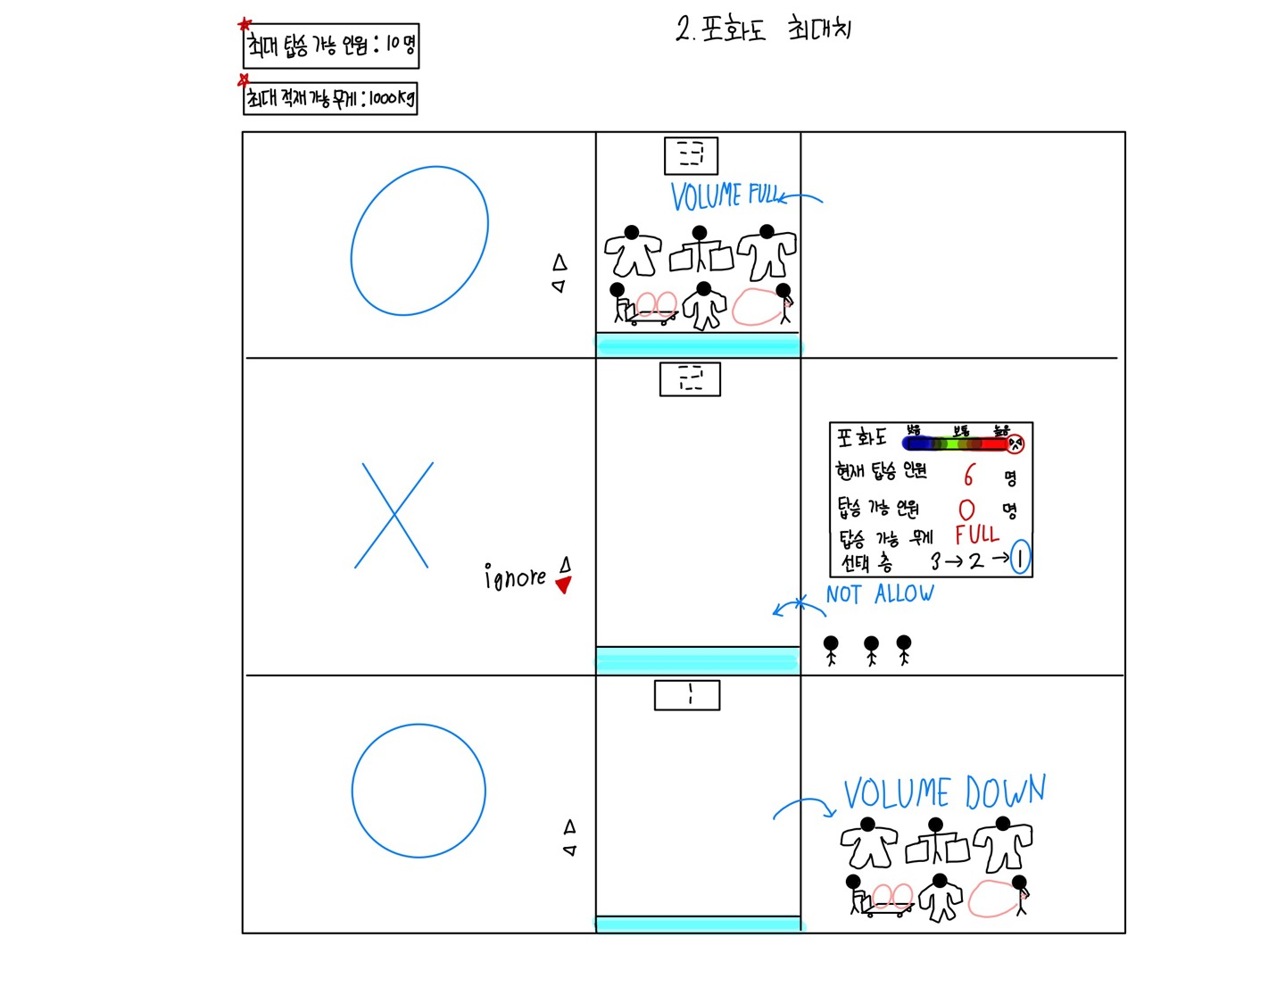
05
시나리오 분석
Case 2. 엘리베이터 내부의 포화도가 최대치
탑승자 중 2층을 목표로 하는 자가 없고,
엘리베이터의 부피가 초과 직전일 때
해당 층을 무시합니다.

Slide 17
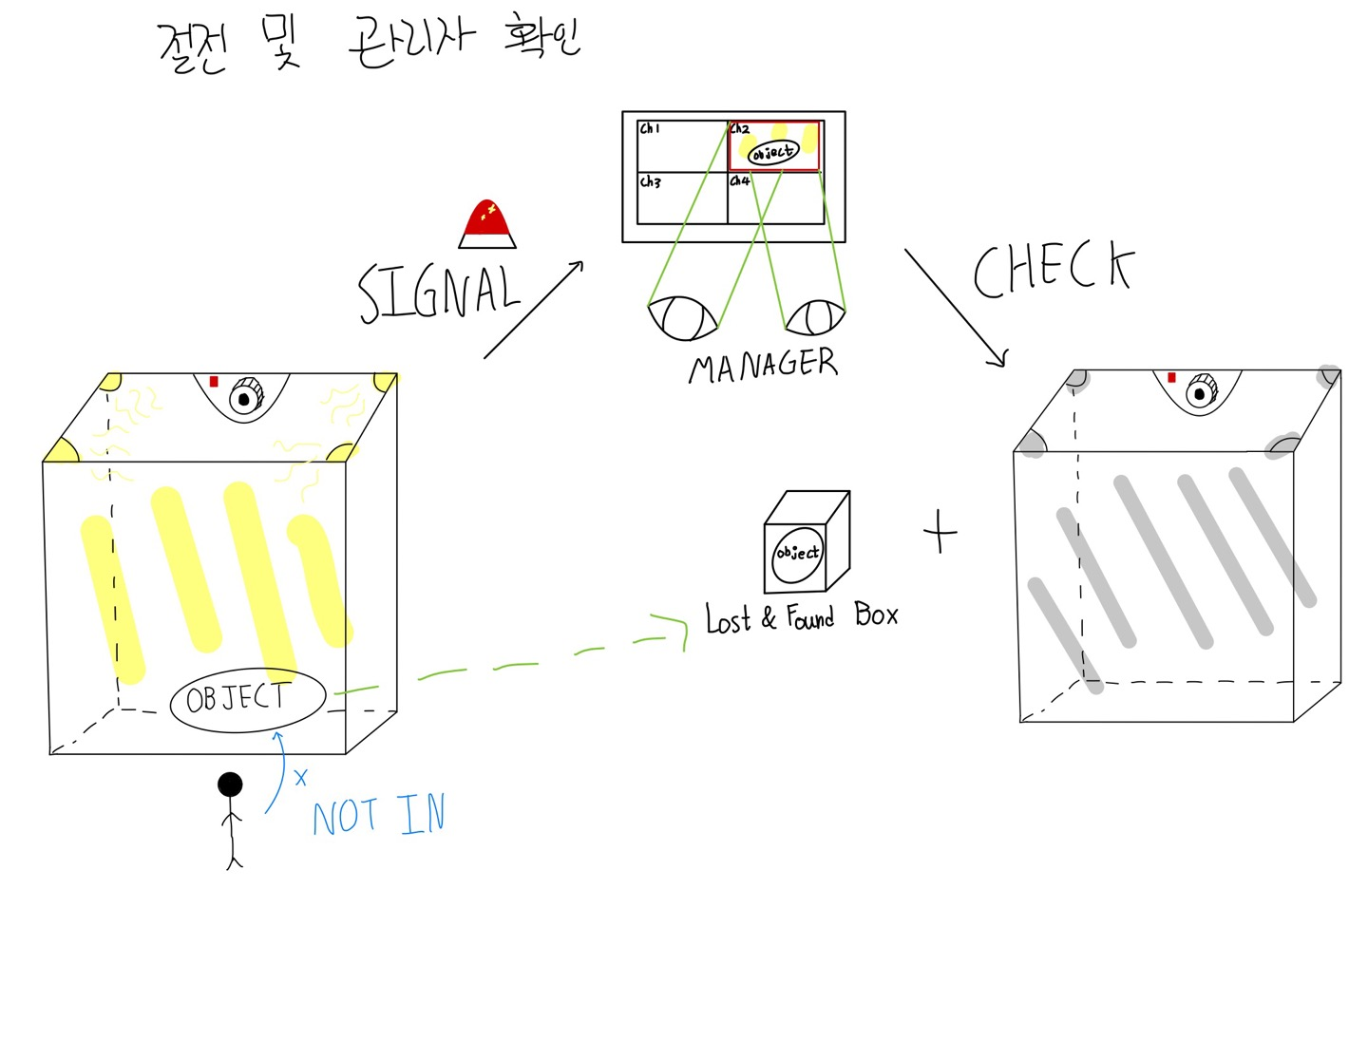
05
시나리오 분석
Case 3. 엘리베이터 내부 절전 및 이상함 감지
탑승자가 존재하지 않지만
포화도 또는 물체가 감지되었을 때,
관리자에게 신호를 보냅니다.
탑승자가 존재하지 않고,
포화도 또는 물체가 감지되지 않으면,
엘리베이터가 절전 모드로 바뀝니다.

Slide 18
06
기대 효과

Slide 19
06
기대 효과
에너지 소비 절약
불필요한 대기 시간 절약
인터페이스 제공으로 지각 방지
쾌적한 엘리베이터 기회 제공
외부에서도 쉽게 엘리베이터 내부 상황 실시간 확인

Slide 20
07
추후 발전 방향

Slide 21
07
추후 발전 방향
엘리베이터 사용자의 안전을 위한 보안 기능 추가
수집된 센서 데이터를 활용한 “딥러닝 기반 포화도 예측” 모델 개발
특정 인물 이미지 처리 후 인물 탑승 파악 및 자동 층 입력 시스템

Slide 22
감사합니다
팀 명: 규식규

